Slide 1
Занятие по развитию речи в подготовительной группе «Весенние сельскохозяйственные работы»

Slide 2
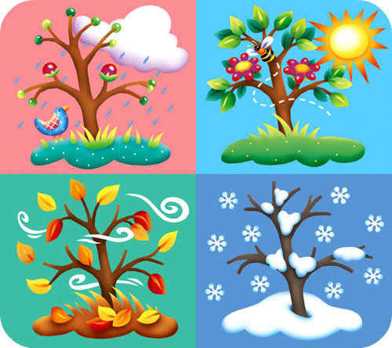
Уточните, какое время года наступило

Slide 3
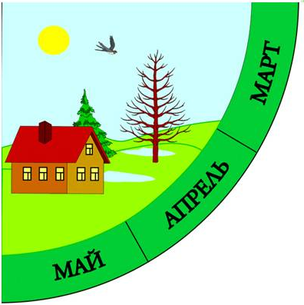
Вспомните названия весенних месяцев

Slide 4
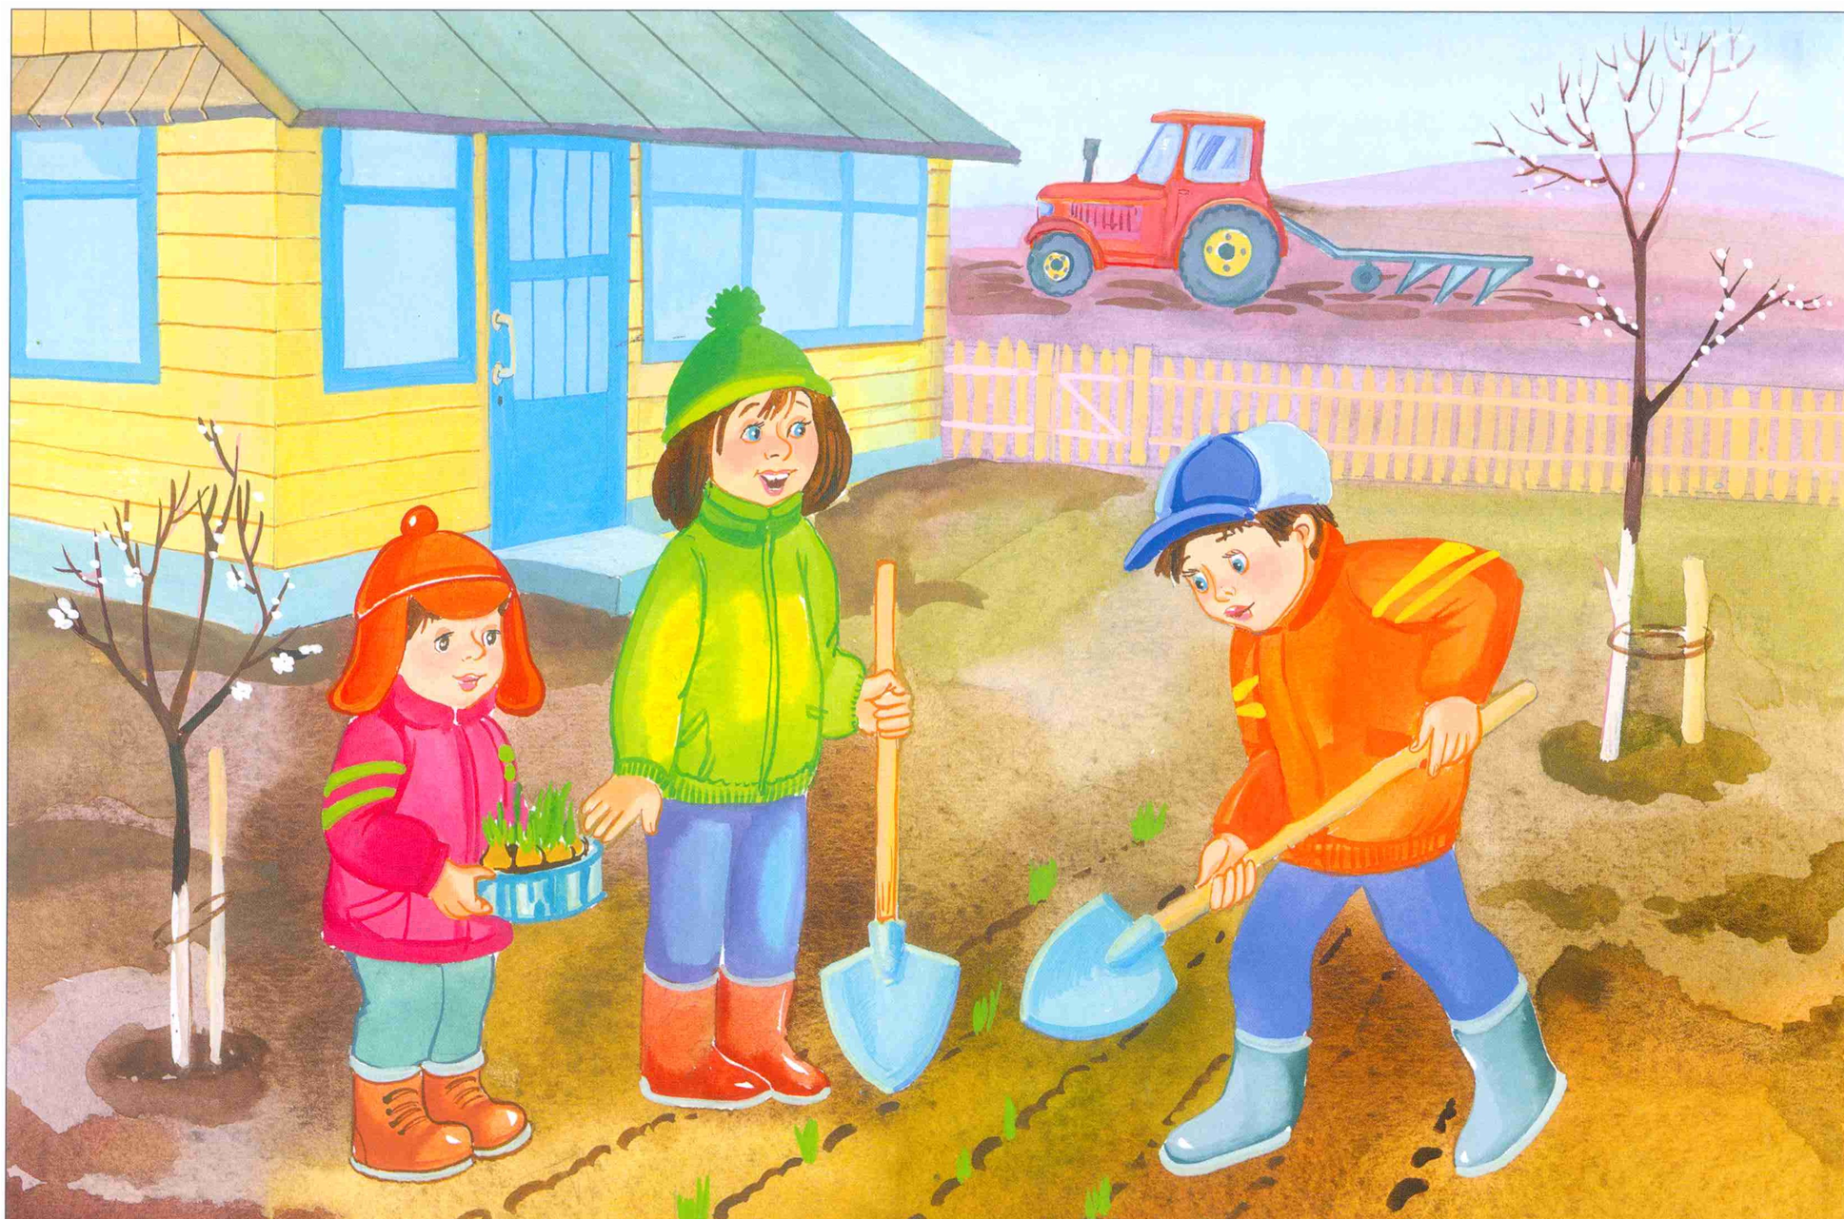
Расскажите ребенку о том, что весна – это время для работы в полях, садах и огородах

Slide 5
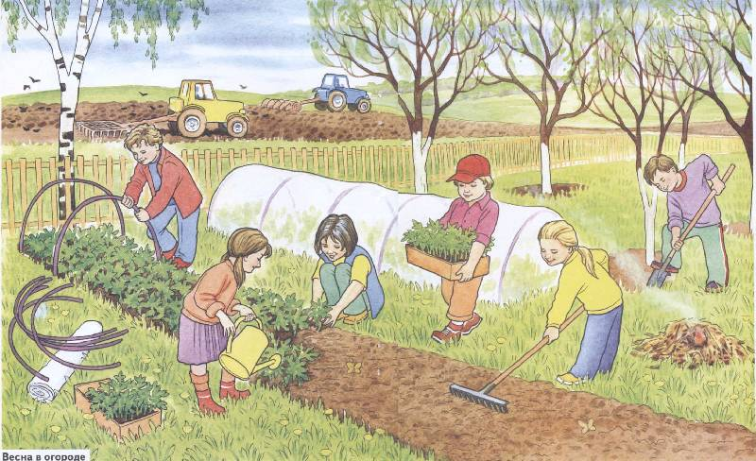
Упражнение «Поймай слово»
(совершенствование фонематического слуха).
Взрослый дает ребенку инструкцию: я буду называть разные слова, а тебе нужно «поймать» (хлопнуть в ладоши) слово огород
Например: Огород – огород – хоровод – садовод – огород – огородить – огород – бутерброд - огород

Slide 6
Упражнение «Кто что делает?»
на расширение глагольного словаря.
Необходимо назвать как можно больше слов-действий. Например: люди (что делают?): вскапывают землю, рыхлят землю, высаживают саженцы, сеют семена, строят теплицы, поливают, удобряют, пропалывают; трактористы в полях пашут землю и засеивают поля зерном

Slide 7
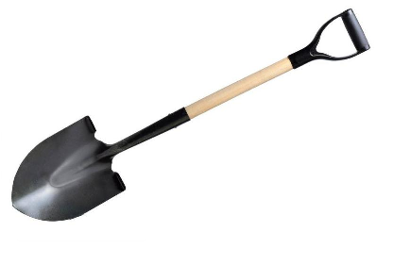
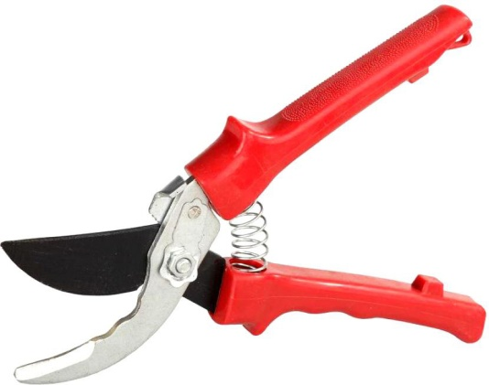
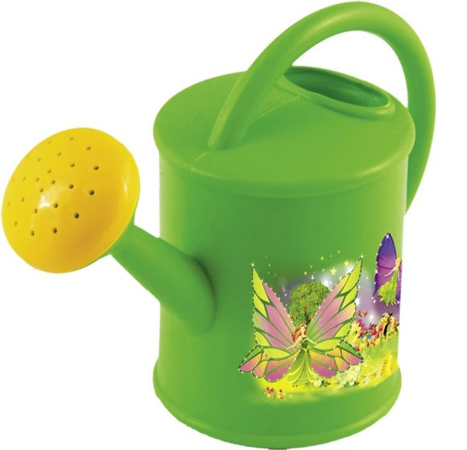
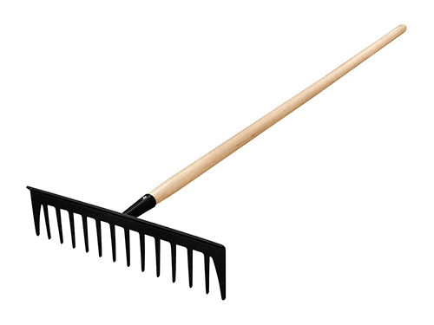
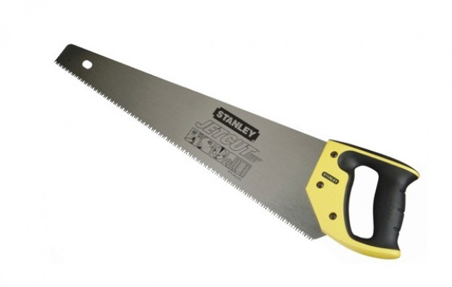
Упражнение «Для чего что?»
Для работы в огороде люди используют инструменты (уточните их названия). Для чего нужен каждый из этих инструментов?
Например: секатор, чтобы обрезать ветки; грабли, чтобы рыхлить землю и т.д.

Slide 8
Упражнение «Чего не стало?»
на употребление Родительного падежа и развитие зрительного внимания
(Рассматриваем данный слайд, затем переходим к следующему, задавая ребенку вопрос: чего не стало?)

Slide 17
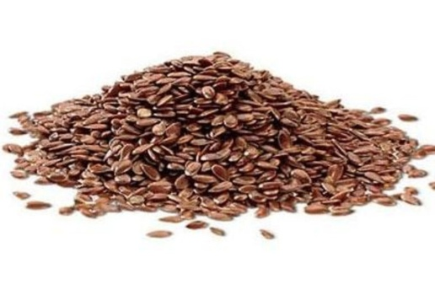
Упражнение «Весенние работы»
(развитие воображения, общей моторики, координация речи с движением).
Мы лопатки взяли, грядки раскопали: Имитируем действия лопатой.
Раз – два, раз – два!
Грабли в руки взяли, грядки причесали: Имитируем действия граблями.
Раз – два, раз – два!
Семена рядами в землю мы бросали: Имитируем разбрасывание семян.
Раз – два, раз – два!

Slide 18
В садах, в полях, городах и на фермах работает много людей
Рассмотрите слайды, закрепите в речи детей названия профессий. Обсудите, чем заняты представители этих профессий весной.
Например: это садовод; садовод следит за деревьями и кустами; весной садовод белит стволы деревьев, чтобы защитить их от вредителей и солнечных лучей, обкапывает деревья, чтобы обеспечить доступ воздуха и воды к корням

Slide 19
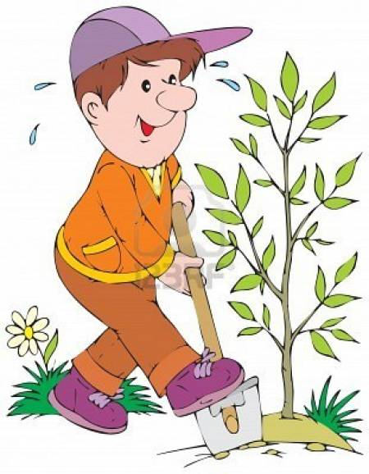
садовод

Slide 20
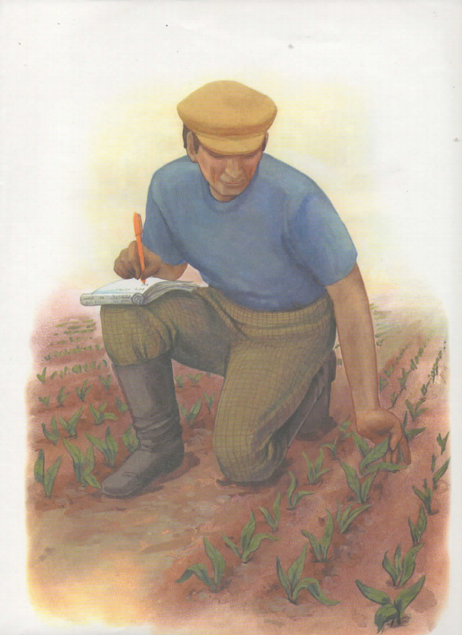
агроном

Slide 21
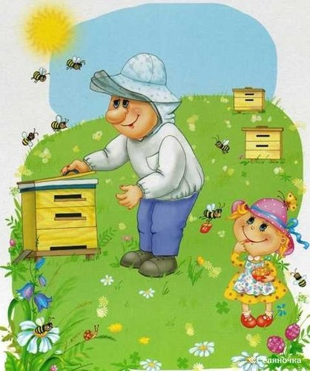
пчеловод

Slide 22
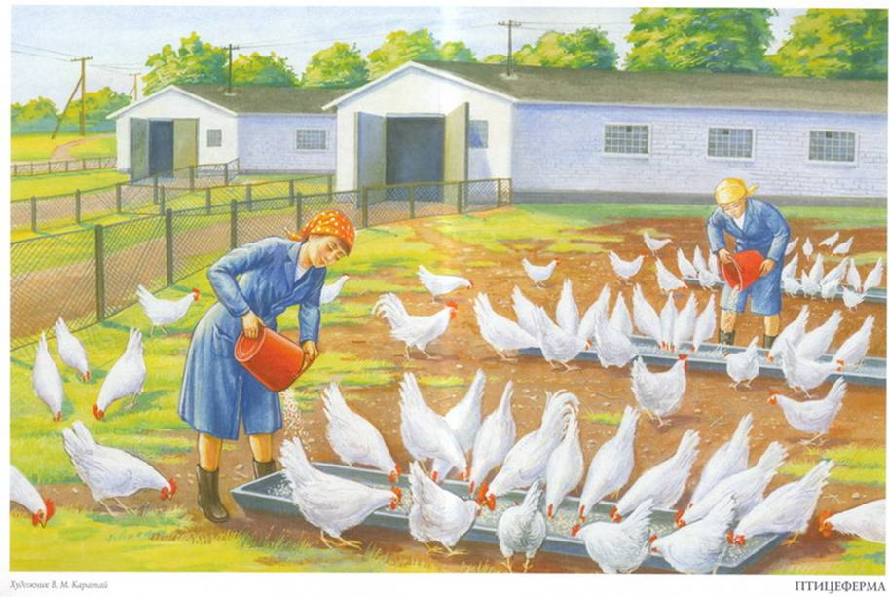
птицевод

Slide 23
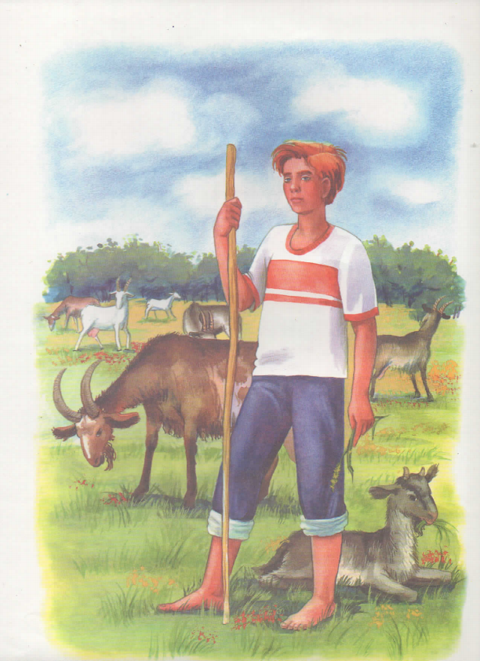
пастух

Slide 24
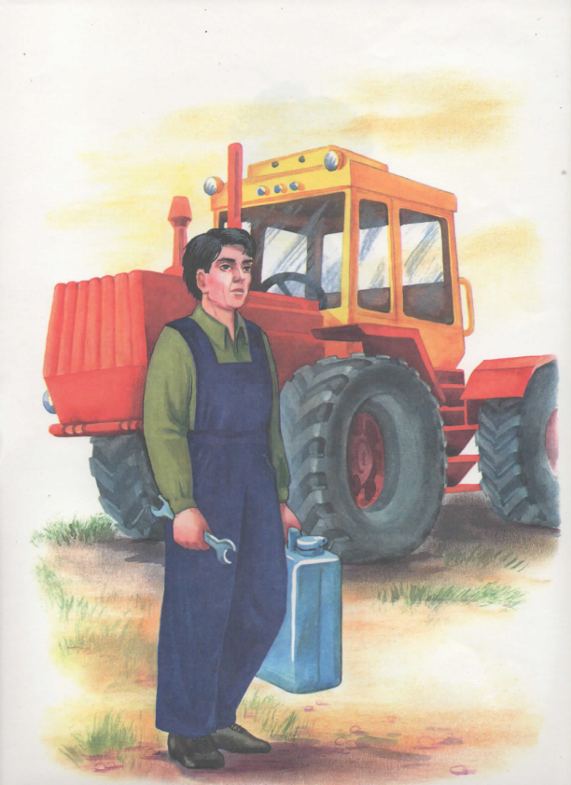
тракторист

Slide 25
Посчитаем слоги

Slide 26
садовод

Slide 28
агроном

Slide 32
птицевод

Slide 34
пастух

Slide 36
тракторист

Slide 38
Закрепляем изученный материал. Упражнение «Мяч бросай быстро отвечай»
Какое время года наступило?
Как называются весенние месяцы?
Какой инструмент используют для обрезания веток?
Какой инструмент используют для вскапывания земли?
Какой инструмент используют для рыхления?
Каким инструментом пилят?
Что используют для полива растений?
Кто вспахивает поля?
Кто засевает поля?
Кто разводит пчел?
Кто ухаживает за деревьями в саду?
Кто пасет коров, коз ,овец?
-Кто ухаживает за домашними птицами?

Slide 39
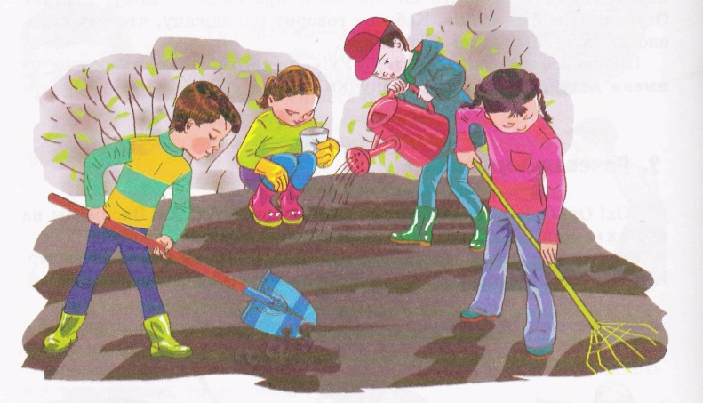
Задание для тетради: рисунок на тему «Весенняя грядка»
Успехов в выполнении домашнего задания!

